Slide 1
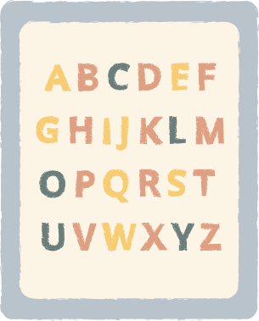
Preparo da lição
de pequeno grupo
Jean Quenehen

Slide 2
Roteiro
Defina
Estrutura
Recursos
Dinâmicas
um dia
da lição
lúdicos
relevantes

Slide 3
ROTINA
Rotina é o principal problema de uma reunião e lição.

Slide 4
Defina um dia para estudar a lição
Quanto mais cedo melhor
Descubra o propósito da lição

Slide 5
estrutura da lição
Introdução
Desenvolvimento
Conclusão
- Use a pergunta ou outro recurso
- Separe perguntas que destacam o objetivo da lição
- Reforce os pontos principais
- Leve os membros a tomar uma decisão

Slide 6
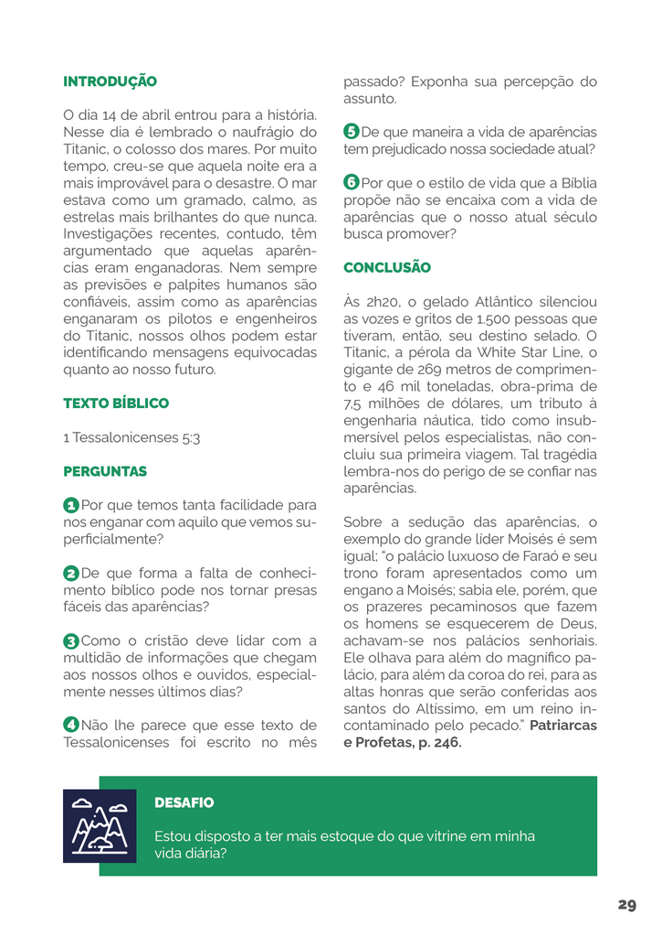
estrutura da lição
Introdução
- Use a pergunta ou outro recurso
(dinâmica)

Slide 7
estrutura da lição
Desenvolvimento
- Separe perguntas que destacam o objetivo da lição

Slide 8
estrutura da lição
Conclusão
- Reforce os pontos principais
- Leve os membros a tomar uma decisão

Slide 9
Recursos lúdicos
Atividade lúdica é aquela que estimula várias partes do corpo na aprendizagem.
Dinâmicas, vídeos, áudios, etc.

Slide 10
Use dinâmicas que tenha relação com o tema da lição.
Não use dinâmica em toda reunião.
Dinâmicas
https://comunidadediscipuladora.com/dinamicas/

Slide 11
Na prática!

Slide 13
- Objetivo: não ser
enganado pelas
aparências
- Dinâmica do Navio,
barco, boia e prancha
- Perguntas 1, 2 e 6
- Exemplo de Moisés (citação)

